Slide 1
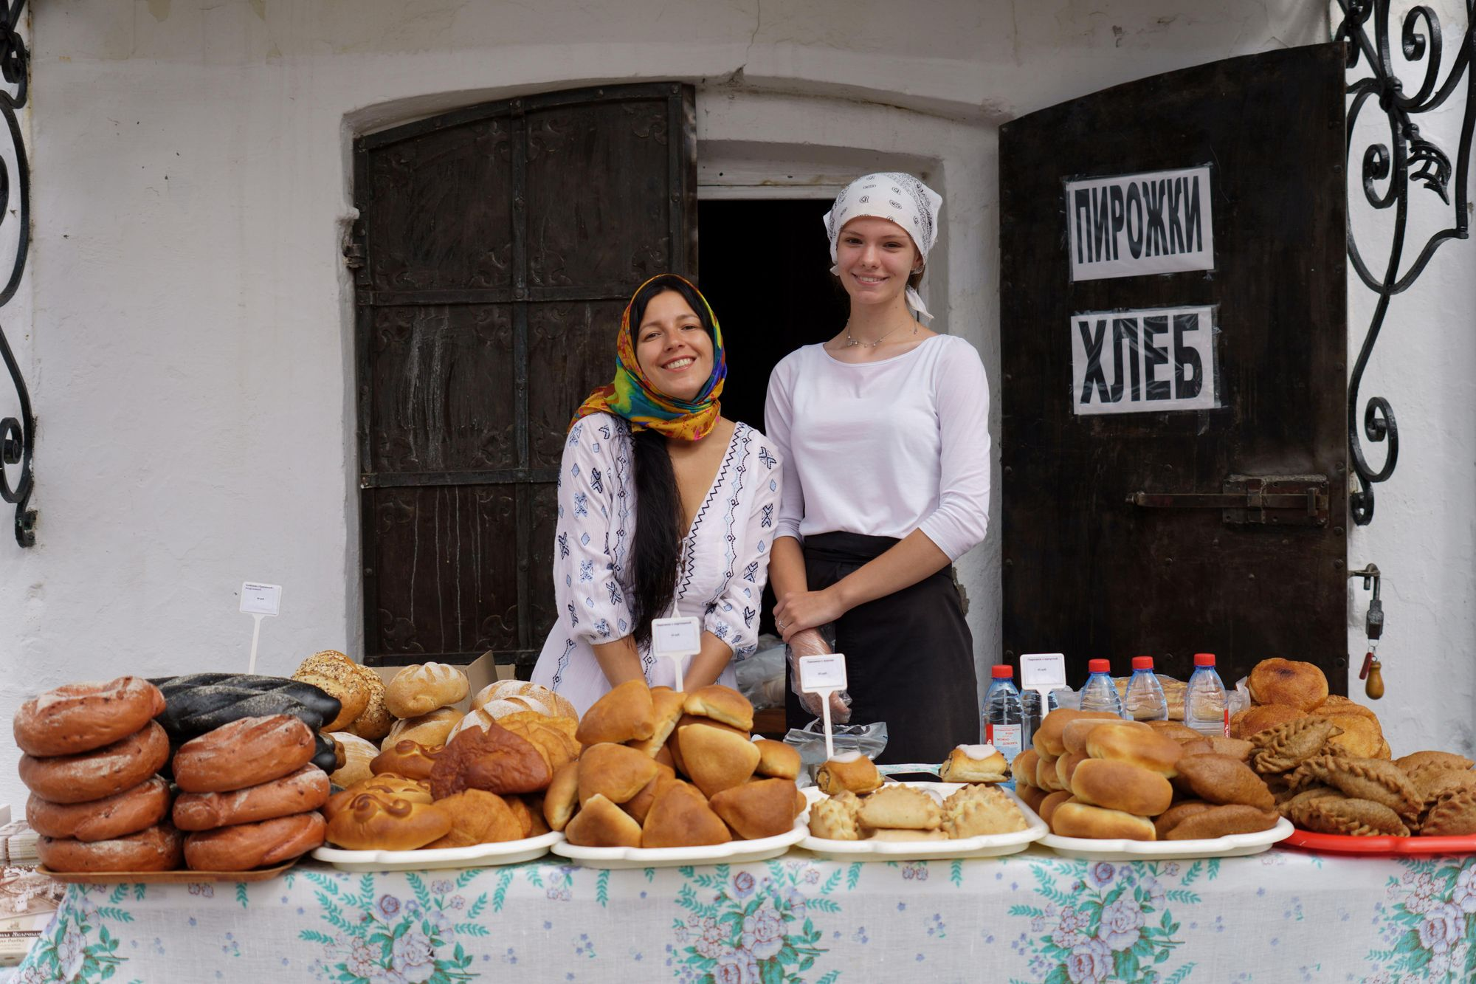
STEG 6 .
FÖRSÄLJNING ÄR
MOTORN I DITT LIVSMEDELSFÖRETAG
www.3kitchens.eu​​

Slide 2
Innehåll
01
Komma igång med försäljning
02
Hantera invändningar
03
Att avsluta försäljningen – metoder som fungerar
04
Merförsäljning

Slide 3
Lärandemål – Steg 6 Försäljning är motorn i din livsmedelsverksamhet
Vid slutet av steg 6 kommer du att kunna:
Förstå hur försäljning driver din verksamhet och bygg upp kundförtroende i varje steg av köpprocessen.
Kommunicera ditt värde tydligt med hjälp av verkliga berättelser, kundfördelar och ett enkelt och självsäkert språk
Svara på invändningar med självförtroende med hjälp av beprövade tekniker som känns respektfulla och naturliga
Begär försäljning och avsluta affären med strategier som passar din produkt, personlighet och kund
Använd merförsäljning, uppföljning och uppmaningar till handling för att öka intäkterna och utveckla långsiktiga relationer.

Slide 4
01
KOMMA IGÅNG MED FÖRSÄLJNING

Slide 5
KOMMA IGÅNG MED FÖRSÄLJNING
Folk köper från folk
Ingen kan din produkt/tjänst lika mycket som du. Låt din naturliga entusiasm lysa igenom. Det är smittsamt.
Få rätt timing
Respektfull timing bygger förtroende – och många kunder uppskattar utrymme. ”Är det här ett bra tillfälle att prata? Om inte, kanske vi kan ses en annan dag.”
Att vara öppen, ärlig och transparent
Kulturell känslighet är avgörande. Att förstå och känna till kulturella skillnader hos dina kunder är en avgörande färdighet för att lyckas med försäljning.
Låt oss vara ärliga – att sälja kan kännas svårt. Många kvinnor säger att det är den mest utmanande delen av att driva företag, särskilt när språk, självförtroende eller kulturella förväntningar spelar in.
Men här är de goda nyheterna: din röst, dina värderingar och din mat är dina största säljverktyg.

Slide 6
Ett enkelt sätt att se på kundens köpcykel är att dela upp den i tre steg :
01
02
03
MEDVETENHET
HÄNSYN
KÖPA
När en kund först blir medveten om din livsmedelsprodukt. Eller när en kund först blir medveten om ett behov som de vill uppfylla.
De funderar på att prova det, jämföra, ställa frågor eller smaka . De utvärderar lösningar för sina behov.
De bestämde sig för att köpa. När en kund fattar beslutet och slutför köpet

Slide 7
VAD DU KAN GÖRA I VARJE STEG
Dela din berättelse på ett sätt som gör folk nyfikna. Använd dina valda marknadsföringsverktyg och fråga ”Detta är min familjs recept från Marocko. Vill du smaka?”
MEDVETENHET
HÄNSYN
Förklara vad som finns inuti, hur det är tillverkat eller hur man använder det
Tillhandahålla säkerhetskopiering – kundomdömen, recensioner
KÖPA
Gör det enkelt: tydliga priser, QR-kod eller meny
KANSKE erbjuda ett incitament
Säg ett uppriktigt tack för köpet

Slide 8
TYP AV SÄLJARE - Vilken är du?
01
02
03
BESTÄLLNINGS SKAPARE
BESTÄLLNINGS HÄMTARE
BESTÄLLNINGS MOTTAGARE
Du väntar på att kunder ska komma fram till dig. Vanligtvis på en marknad eller i en butik.
Om du är online har du en webbplats eller WhatsApp-länk och väntar på beställningar.
Du är proaktiv i att generera nya affärer och öka försäljningen från befintliga kunder
Online skickar du direktmeddelanden till folk, når ut till influencers eller kör onlinekampanjer.
Du väcker intresse genom att dela med dig av din berättelse. På en marknad väntar du inte, du engagerar dig t.ex. genom att erbjuda ett provexemplar för att skapa ett djupare intresse. Online skulle detta kunna se ut som ett inlägg bakom kulisserna, ett matlagningstips via en kort video.

Slide 9
ATT UTVECKLA EN VINNANDE SÄLJPITCH – 4-STEGSPROCESS
Steg 1: Identifiera dina unika försäljningsargument
Vet vad som gör dig speciell. Vad gör du annorlunda jämfört med andra? Gör en lista med 3–5 saker som gör din mat eller tjänst unik. Tänk: smak, berättelse, process, värderingar, kultur, förpackning eller hur du betjänar kunder.
Steg 2: Förstå fördelarna med det du säljer ur kundens perspektiv. Visa hur din produkt hjälper kunden. Varför skulle de bry sig?
Ge exempel på hur din produkt eller tjänst har gett kundvärde till andra, t.ex. ” Den här såsen är klar på 2 minuter – perfekt för upptagna människor .”
Steg 3: Var beredd på frågor eller tvivel - Hantera invändningar
Tänk om de säger ”Det är för dyrt” eller ”Jag vet inte hur jag ska använda det”? Svara vänligt och självsäkert: ”Det håller i 5 dagar i kylskåpet och här är ett gratis receptkort som kan hjälpa till.”
Steg 4 : Avsluta affären! Var inte blyg. Vägled kunden framåt.
"Vill du prova en?" "Kan jag packa den åt dig?" Vill du beställa igen till nästa vecka?"

Slide 10
STEG 1 - IDENTIFIERA DINA USP (UNIKA FÖRSÄLJNINGSARGUMENT)
Vi utforskade USP (UNIQUE SELLING POINTS) i steg 5: Marknadsföring med en låg budget, och nu är det dags att använda det arbetet i din säljpresentation.
Fråga dig själv igen:
"Vad erbjuder jag som gör min produkt annorlunda, värdefull eller meningsfull?"
Använd 3–5 nyckelpunkter som återspeglar ditt:
Ingredienser eller ursprung
Kulturella rötter eller familjerecept
Värderingar (t.ex. hållbarhet, inkludering, tradition)
Förpackning, service eller kvalitet
Vad folk säger när de provar det
Utöva
Din säljpresentation börjar här: ”Det som gör vår mat speciell är...”: ”Det som gör vår mat speciell är...”

Slide 11
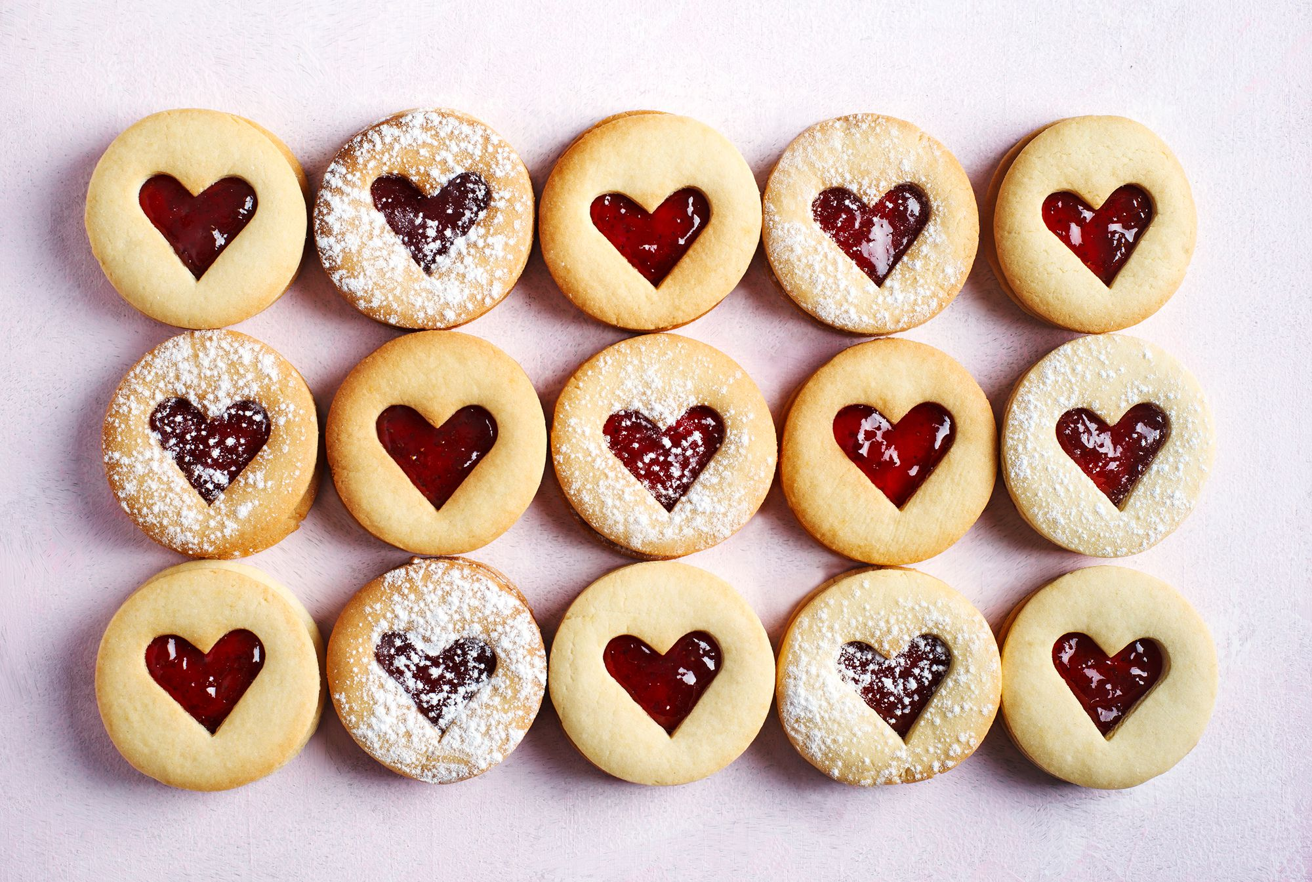
PÅMINNELSE! VAD FÖRSÄLJNING VERKLIGEN ÄR
När du säljer hjälper du någon att lösa ett problem.
Lista inte bara vad du tillverkar, visa hur din produkt hjälper :
Sparar tid
Ger komfort
Delar kultur
Erbjuder något glädjefyllt eller handgjort med omsorg
Istället för att säga ”Jag bakar bakverk”, säg:
”Jag gör hemgjorda bakverk fyllda med smaker hemifrån – perfekta att ge bort i present eller njuta av till te.”

Slide 12
SÄLJFÄRDIGHETER I VARJE FAS AV KÖPCYKELN
Kundens köpfas | Försäljningsfärdigheter att använda
Behöver erkännande | Ställ frågor. Visa att du bryr dig om deras behov. Le. Dela din berättelse.
Informationssökning | Förklara vad din produkt är, hur den tillverkas och varför den är viktig. Ha tålamod.
Utvärdering | Jämför, ge alternativ, förklara värde ("Detta är glutenfritt och nylagat i morse")
Beslut | Fråga med självförtroende: ”Vill du ta en idag?”
Efter köp | Tacka dem! Fråga om de vill komma tillbaka. Dela en uppföljning eller ett gratis tips för att bygga upp en relation.

Slide 13
BERÄTTA EN FANTASTISK HISTORIA – ARTIKULERA
Det bästa sättet att bygga förtroende? Berätta en verklig historia.
Varför berättelser är viktiga:
De hjälper människor att se sig själva använda eller njuta av din produkt
De skapar en känslomässig koppling – särskilt inom mat, där minne och kultur är starka
De får ditt varumärke att kännas genuint och relaterbart
Använd ett kort exempel från någon du har serverat eller hjälpt: ”Fatima köpte tre burkar av min kryddiga tomatsås och skickade ett meddelande till mig senare. Hon sa att det påminde henne om hennes mormors matlagning.”
Berätta det enkelt och ärligt; folk älskar verkliga berättelser.
Hur man väljer rätt berättelse:
Håll det kort – ett ögonblick, en person, en känsla
Gör det relevant för kunden du pratar med
Fokusera på resultat – hur din mat hjälpte, löste eller gladde

Slide 14
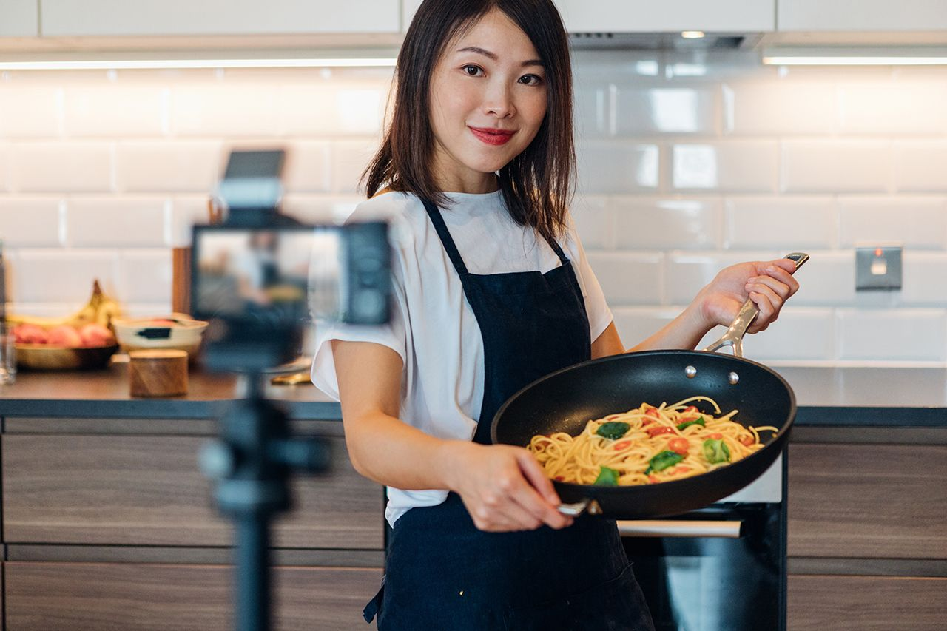
BERÄTTA EN FANTASTISK HISTORIA - ANVÄND ETT LIVLIGT SPRÅK
Berätta din historia med hjälp av levande bilder snarare än enbart ord ... exempel:
Mindre påverkande
"Min mat är genuin och näringsrik."
Kraftfullare
"Det här receptet ärvdes av min mormor. Jag använder färska örter som jag odlar själv, och varje måltid tar bara 10 minuter att tillaga, perfekt för upptagna människor."

Slide 15
DESIRE – Hjälp kunderna att känna sig trygga med att köpa
För att hjälpa någon att säga ja, förstå först varför de kanske vill ha det du erbjuder.
Folk köper av olika anledningar:
Rationell (Praktisk): Vinst, hälsa, säkerhet, bekvämlighet, kvalitet - ”Denna rätt är hälsosam, frysvänlig och klar på 5 minuter.”
Känslomässig (känsla): Kärlek, nostalgi, firande, stolthet, tröst - ”Det här smakar som det min mormor gjorde.”
Vad du kan göra:
Tänk : Vilken är den främsta anledningen till att någon skulle köpa från dig?
Använd bevis för att bygga förtroende: Dela verklig feedback eller foton. Visa före- och efterbilder.
Nämn återkommande kunder: ”Detta är Jamilas favoritgodis, hon köper 3 varje fredag till sin familj.”

Slide 16
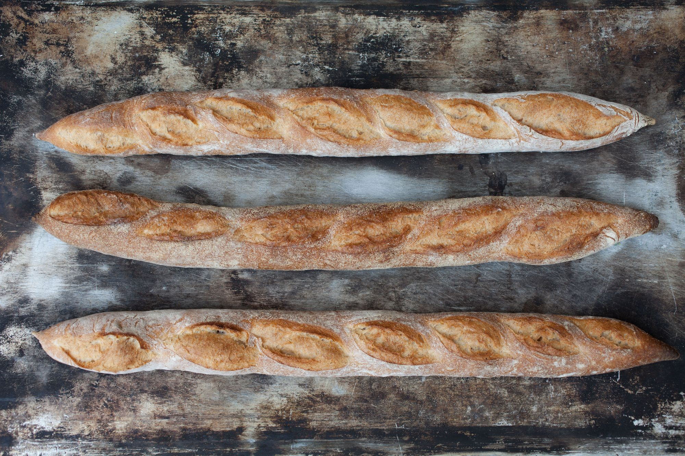
BERÄTTA EN FANTASTISK HISTORIA – DELA BEVIS
Enkla sätt att visa ditt värde:
Använd en kort video eller ett foto på när din mat tillagas eller serveras
Dela ett tips eller en metod från verkligheten (t.ex. ”Hur jag håller min örtblandning färsk i veckor”)
Lägg upp en kundoffert eller ett visuellt före-och-efter-ögonblick
Skapa en kort “Visste du att?”-guide: “3 sätt att använda vår tamarindpasta”
Om din kunskap är din produkt (t.ex. matlagningskurser, kostråd):
Dela mini-handledningar eller kulturella fakta
Skapa enkla nedladdningar: ”Hur du förvarar dina kryddor” ”Mat att äta under Ramadan”

Slide 17
PÅMINNELSE! – TOPPTIPS FÖR EFFEKTIV FÖRSÄLJNING!
Att sälja är en färdighet och precis som alla färdigheter kan den läras in.
Att sälja handlar inte om press; det handlar om kontakt. Du behöver inte vara "påträngande" för att vara effektiv. Du behöver bara lära dig några viktiga vanor och öva.
Bra säljare:
Ställ frågor och lyssna verkligen
Tala försiktigt, utan att stressa eller pressa
Förklara tydligt, kontrollera förståelse
Anpassa sitt budskap beroende på vem de pratar med
Ge inte upp efter ett enda "nej". De förblir nyfikna och vänliga.
Vet när någon är redo att köpa och hjälp dem att säga ja
Du har redan många av dessa färdigheter. Med lite struktur och stöd kan du sälja med självförtroende.

Slide 18
SKAPA EN STARK OCH ENKEL SÄLJPITCH
Utvärdera Vilket steg i köpprocessen befinner sig din potentiella kund i? Hör de precis talas om din produkt? Är de nyfikna men osäkra? Eller redo att köpa?
Artikulera Anpassa din säljpresentation baserat på – vad är deras smärtpunkt? Vilket problem försöker de lösa? Hur hjälper din produkt dem? Istället för ”Det här är mina veganska dumplings”, säg: ”Dessa är perfekta för personer som vill ha comfort food utan kött, och de är klara på 10 minuter.”
Illustrera Vilken bild försöker du måla upp? Vilket språk använder du? Använd ord som målar upp en bild. Visa hur det känns att njuta av maten. Använd sensoriska detaljer eller känslomässiga beröringspunkter. ”Denna kryddblandning återupplivar doften av hemmet, varm, bekant, full av smak.”
Demonstrera Ge exempel eller bevis från verkliga livet. Berätta en kort historia om en nöjd kund eller visa före-och-efter-resultat.

Slide 19
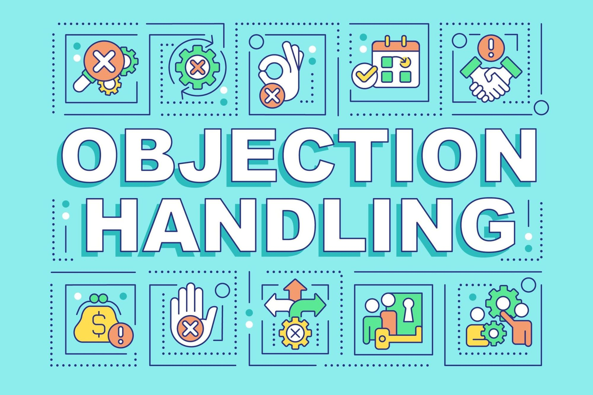
HANTERA INVÄNDNINGAR
Nu när du har formulerat vad du säljer måste du vara beredd att
- Hantera invändningar
- Stäng affären
Detta innebär att vara bekväm med motstånd och att be om försäljning, samt att känna till rätt tekniker och veta när man ska använda dem!
Avsnitt 2 och 3 kommer att vägleda dig igenom.

Slide 20
02
ATT HANTERA INVÄNDNINGAR

Slide 21
ATT HANTERA INVÄNDNINGAR
Invändningar är inte avslag; de är bara en del av samtalet. Det betyder att kunden tänker och det är bra. Invändningar betyder inte alltid "nej", de kan betyda "inte än", försäljningen kan fortfarande vara på väg!
Vad man ska göra när någon tvekar:
Lyssna först: Avbryt inte. Låt dem prata färdigt och visa att du bryr dig om vad de tycker.
Behåll lugnet och nyfikenheten: Fråga försiktigt: ”Får jag fråga vad som hindrar dig?” eller ”Är det något du är osäker på?”
Prova dessa vänliga tekniker: Håll med och svara (”Ja… och”-tekniken): ”Ja, jag förstår att det är lite mer än bara mataffärsmärken, den här är handgjord, utan konserveringsmedel.”
Be om förtydligande: ”Vad skulle få det att kännas som en bättre passform för dig?” eller ”Är det storleken, priset eller något annat?”
Erbjud en enkel lösning (om möjligt): ”Jag har en mindre portionsstorlek om du föredrar att prova den först.”

Slide 22
TEKNIKER FÖR HANTERING AV INVÄNDNINGAR
01
02
03
04
ÅTERSTÖD TEKNIK
OMFORMULERINGS TEKNIK
MOTIVERINGS TEKNIK
FÖREBYGGANDE TEKNIK

Slide 23
ÅTERSTÖD TEKNIK
01
Vad det är: Ifrågasätt invändningen försiktigt samtidigt som du visar respekt.
Använd när: Du tror att kundens oro grundar sig på ett missförstånd.
Exempel: ”Jag förstår att det verkar dyrt, men visste du att det är handgjort med ekologiska kryddor och håller i upp till 2 veckor?”
eller ”Vissa säger så om produkten först, men sedan smakar de på den och kommer tillbaka för mer!”
Denna teknik: -
misskrediterar uttalandet, INTE kunden
undviker konfrontationsmetod
visar empati genom att bekräfta oron
TEKNIKER FÖR HANDLING AV INVÄNDNINGAR

Slide 24
OMFORMULERINGSTEKNIK
02
Vad det är: Hjälpa kunden att se situationen från ett nytt perspektiv.
Använd när: De behöver hjälp med att se värdet eller nyttan.
Exempel: ”Jag vet att det är mer än såser från mataffären, men du köper inte bara sås, du köper premiumingredienser och recept gjorda med omsorg, för hand.”
"Istället för att tänka på detta som en engångsnyttja, tänk på det som ett enkelt sätt att ge mer smak hela veckan."
Denna teknik:
Du kan omformulera ett mål till ett köpmotiv
Hjälper din potentiella kund att tänka på ett köp från en helt annan dimension
Han eller hon kan förvandla en liten skillnad till en avgörande skillnad
TEKNIKER FÖR HANDLING AV INVÄNDNINGAR

Slide 25
MOTIVERINGSTEKNIK
03
Vad det är: Förklara resonemanget bakom ditt pris, dina ingredienser eller din metod.
Använd när: Kunden behöver fakta eller försäkran för att kunna fatta ett beslut.
Exempel: ”Det här priset inkluderar högkvalitativa, lokalt producerade ingredienser, och jag gör varje sats färsk, det är därför så många av mina kunder säger att det är värt det.” ”Jag använder komposterbara förpackningar eftersom jag vill driva ett hållbart företag, jag tror att det är en del av det som gör detta speciellt.”
Den här tekniken bygger förtroende genom att visa att dina val är genomtänkta, ansvarsfulla och förankrade i kvalitet och inte bara pris.
TEKNIKER FÖR HANDLING AV INVÄNDNINGAR

Slide 26
FÖREBYGGANDE TEKNIK
04
Hantera invändningen innan kunden tar upp den. Visa att du förstår deras oro och att du redan har tänkt ut en lösning.
Du: ”Du kanske tror att det här är dyrt – men det är handgjort med lokala ingredienser och räcker till fyra personer. Det är mycket prisvärt för en upptagen familj.”
Du: ”Vissa människor oroar sig för att prova nya smaker. Det är därför jag erbjuder gratis provsmakning så att du kan känna dig trygg innan du köper.”
Du: ”Många förstagångsköpare frågar om det här går att frysa in och svaret är att det gör det! Jag ska ge dig tips om hur du förvarar och värmer upp det hemma.”
Den här tekniken visar att du är eftertänksam, ärlig och ligger steget före, och detta bygger förtroende.
TEKNIKER FÖR HANDLING AV INVÄNDNINGAR

Slide 27
FÖREBYGGANDE TEKNIK
04
Utvärdering
- Ger dig en stark position som säljare
- De framför invändningen först så den kan inte framföras igen
- Invändningen blir svag och hanteringen blir stark
Tidigare kundexempel visar empati och undviker isolering
TEKNIKER FÖR HANDLING AV INVÄNDNINGAR

Slide 28
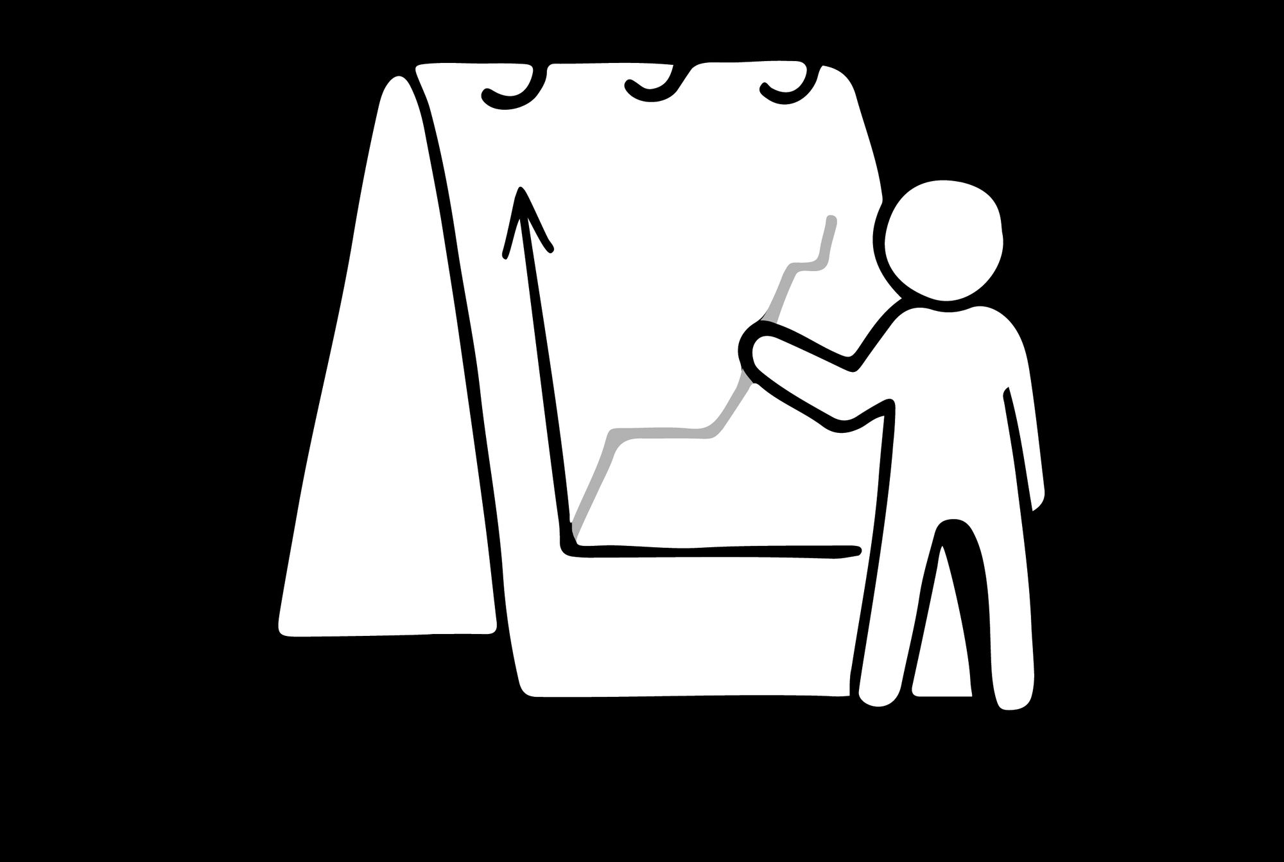
PÅMINNELSE! – TOPPTEKNIK FÖR EFFEKTIV FÖRSÄLJNING!
Förutse och övervinna invändningar
Invändningar är en del av en lyckad försäljning.
Använd en blandning av motstånd, omformulering, motivering och förebyggande tekniker för att lugnt och säkert övervinna invändningar.

Slide 29
03
AVSLUTA AFFÄREN

Slide 30
AVSLUTA AFFÄREN
Är du redo att avsluta försäljningen?
Du måste vara i en position att slutföra försäljningen när du tror att köparen är redo att köpa
Reflektera…
Har du gjort allt du kan för att ordentligt bedöma köparens behov?
Har du hanterat alla invändningar?
Har du svarat på alla frågor?
Har du använt smaktester och visuella hjälpmedel för att stödja produktens påståenden eller för att visa vad den kan göra?
Har du erbjudit vittnesmål från andra kunder som använder livsmedelsprodukten/tjänsten?
Har du identifierat om det finns några andra personer som behöver vara involverade i köpbeslutet? Om så är fallet, har du träffat dem?

Slide 31
4 TYPER AV AVSLUTNINGSTEKNIKER
01
02
03
04
ANTAGANDE AVSLUTNING
VILLKORS AVSLUTNING
BONUS AVSLUTNING
KUNDREFERENS AVSLUT

Slide 32
ANTAGANDE AVSLUTNING
01
Utgå från antagandet att kunden kommer att köpa om du inte får veta annat
"Vi kan leverera nästa fredag kväll om det passar dig bättre?"
"Skulle två lådor räcka eller tror du att du skulle behöva fler?"
"Jag bokar in dig för en leverans och vi kan bekräfta den exakta mängden innan vi levererar"
Underliggande filosofi: Baserad på antagandet
Att om du utstrålar självförtroende att något är
sant att det gör det svårt för motparten att förneka det
AVSLUTNINGSTEKNIKER​

Slide 33
VILLKORS AVSLUTNING
02
Den här tekniken fungerar genom att erbjuda en liten lösning eller extra hjälp, och sedan be om försäljning. Ge tillbaka till kunden genom att sätta ett tilltalande "villkor" för att köpa från dig nu!
" Om jag sparar en åt dig på marknaden på lördag, kommer du och hämtar den?"
"Om jag levererar 10 provburkar på fredag morgon och ger er 10 dagar på er att prova dem med era kunder, skulle ni överväga att lägga en vanlig beställning?"
”Om jag erbjuder er personal en kort provsmakning och tillhandahåller hylletiketter på två språk, skulle ni vara villiga att testa min produkt i en månad?”
Underliggande filosofi: Baserad på utbytesprincipen,
Om jag löser ditt problem, så köper du av mig
AVSLUTNINGSTEKNIKER​

Slide 34
BONUS AVSLUTNING
03
Används när du nästan är framme! Baserat på att ge kunden något extra
Eftersom du är en av våra lojala kunder ger jag dig ytterligare 10 % rabatt om du bokar idag.
Jag kan ringa kontoret och ordna lite så att vi kan schemalägga leveransen till imorgon.
Underliggande filosofi: Baserad på glädjeprincipen
och det faktum att du inte bara kan uppfylla utan överträffa
kundens förväntningar
AVSLUTNINGSTEKNIKER​

Slide 35
KUNDREFERENS AVSLUT
04
Ibland är det bästa sättet att bygga förtroende att låta andra tala för dig.
Om någon är osäker, dela med dig av en berättelse eller kommentar från en kund som redan sagt ”ja”. Exempel:
”En av mina stamkunder provade detta först på en marknad – nu beställer hon varje fredag till sin familj. Vill du se hennes meddelande?”
”Jag levererade detta till ett lokalt kafé förra månaden – ägaren sa att det sålde slut på 3 dagar. Vill du att jag ska dela med mig av vad de sa?”
Underliggande filosofi: Baserad på att övertyga den potentiella kunden
genom att tillhandahålla bevis från en trovärdig tredjepartskälla
AVSLUTNINGSTEKNIKER​

Slide 36
SKAPA FÄNGSLANDE UPPMANINGAR TILL HANDLING
En uppmaning till handling är vad du säger (eller skriver) för att vägleda din kund mot nästa steg.
En bra uppmaning till handling bör:
Börja med ett starkt verb: ”Beställ nu” | ”Skicka meddelande” | ”Prova ett gratisprov” | ”Följ för nästa veckas meny”
Var tydlig och direkt: ”Ring detta nummer för att boka” | ”Skanna QR-koden för att se menyn” | ”Skicka ett meddelande på WhatsApp senast måndag kl. 10 för att beställa eller leverera på torsdag”
Var kort och kvick: ”Hungrig? Låt mig ta hand om middagen.” | ”Klar om 5. Hemlagad med kärlek.” | ”Färsk, snabb och full av smak.”
Lägg till sociala bevis om du kan: ”Över 100 personer beställde förra månaden, och många kom tillbaka för mer!” | ”Detta är vår mest återbeställda produkt!”
Testa och försök igen: Se vilken uppmaningsversion som fungerar bäst och som fler svarar på. Ju tydligare och mer självsäker din inbjudan är, desto mer sannolikt är det att folk följer upp.

Slide 37
ATT AVSLUTA FÖRSÄLJNINGEN – SÄTT SOM FUNGERAR
Be bara om beställning
Ska jag reservera en åt dig?
Skulle du vilja köpa den?
Sammanfatta och be sedan om beställningen
Koncessionen stänger
"Om du är villig att lägga en beställning nu är jag villig att sänka priset med 5%"
Alternativet nära
"Vill du ha den i vanilj eller choklad?" "Vill du ha den levererad på tisdag eller fredag?"

Slide 38
UPPFÖLJNING – ÄVEN OM INGEN FÖRSÄLJNING
Bara för att någon inte köpte idag betyder det inte att de inte kommer att göra det i framtiden. Att följa upp visar respekt, professionalism och hjälper dig att bygga långsiktiga relationer.
Varför uppföljning är viktigt:
Håller dörren öppen för framtida möjligheter
Visar att du värdesätter samtalet, inte bara försäljningen
Bygger förtroende och hjälper dig att lära av erfarenheten
Praktiska sätt att följa upp:
Skicka ett kort och artigt tackmeddelande (WhatsApp, e-post eller handskrivet)
Inkludera ditt visitkort, din flyer eller din meny
Fråga om du kan följa upp igen om några månader. ” Skulle det vara okej om jag hör av mig till dig före nästa säsong?”
Be om referenser “ Finns det någon du känner som kan vara intresserad?”
Be om feedback ”Var det något jag skulle kunna förbättra eller förklara tydligare?”
Be om förslag ”Finns det något du skulle vilja se mig erbjuda i framtiden?”

Slide 39
PÅMINNELSE! – TOPPTEKNIK FÖR EFFEKTIV FÖRSÄLJNING!
Avsluta effektivt och öka försäljningen
All försäljning bygger på konvertering.
Använd en blandning av antagande-, villkors-, bonus- och kundreferensavslutstekniker för att öka din konverteringsfrekvens.

Slide 40
04
MERFÖRSÄLJNING

Slide 41
MERFÖRSÄLJNING
Merförsäljning innebär att erbjuda något extra som ökar värdet på det ursprungliga köpet. Det är helt enkelt att erbjuda mer värde till någon som redan sagt "ja". Det handlar om att vara hjälpsam, inte påträngande.
Exempel:
Erbjud ett paket: ”Vill du ha chutney och tunnbröd tillsammans för 8 euro?”
Föreslå ett tillbehör: ” Det här passar riktigt bra till vårt kryddade ris. Vill du prova det?”
Erbjud en större portion: ”För 3 euro mer kan jag ge dig den större storleken.”
Merförsäljning av en upprepad beställning: ”De flesta kunder får 2 burkar som räcker hela veckan, vill du ta en till?”
LÄS MER www.wikihow.com/Upsell

Slide 42
MERFÖRSÄLJNING - Hur man frågar utan att känna sig obekväm
Merförsäljning är en naturlig del av vänlig service, särskilt när ditt erbjudande är användbart.
Fraser att prova:
"Många parar ihop detta med..."
"Vill du prova vårt familjealternativ?"
"Det är vår populäraste kombination; skulle det fungera för dig också?"
"Jag har en ny sats av [X]. Vill du lägga till en?"
Tips : Öva på att säga det högt tills det känns naturligt – som om du ger ett bra råd.

Slide 43
MERFÖRSÄLJNING - Planera ditt eget merförsäljningserbjudande
Utöva
Hur kan du lägga till merförsäljningsmöjligheter i ditt företag?
Låt oss göra detta praktiskt. Slutför dessa uppgifter:
Huvudprodukt jag säljer: ___________________________
Tillägg eller uppgradering jag kan erbjuda: __________________________
Hur jag ska formulera det: ”________________________________________________________”

Slide 44
FALLSTUDIE – FÖRSÄLJNINGSEFFEKT
Lena Derisavifard – BiBi Bakery – LÄS HELA HENNES BERÄTTELSE och besök webbplatsen Hem | BiBi Bageri
Bakgrund: Iransk bagare som gick från finans till kulinariskt entreprenörskap med fokus på persiska veganska godsaker som kardemumma-ros baklava och saffransglasssmörgåsar.
Försäljningsstrategi:
Började med popup-ställen på helgerna i Brooklyns barer och marknader med vykort och berättelsedrivna utställningar ("berberis och saffran").
Gick med i en kvinnofokuserad inkubator (Hot Bread Kitchen), där hon lärde sig prissättning, förpackning och försäljningstekniker – vilket stödde hennes övergång från hobbyist till konsekvent säljare.
Resultat:
Såg en försäljningsökning på 16 % jämfört med föregående år och byggde upp en lojal följarskara med fokus på kulturell berättande och produktkvalitet
Nu arbetar vi mot att öppna ett komplett bageri, drivet av konsekvent direktförsäljning och samhällsengagemang.

Slide 45
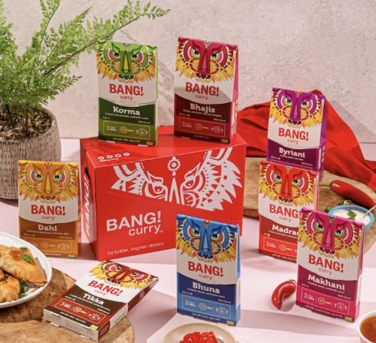
FALLSTUDIE – FÖRSÄLJNINGSEFFEKT
Shelly Nuruzzaman – PANG! Curry Kits LÄS HELA HENNES BERÄTTELSE
Bakgrund: Före detta forskare som började sälja gör-det-själv-curry-kit från sitt kök med en budget på 650 pund
Försäljningsstrategi: Säljs på lokala marknader och i matlagningskurser, vilket introducerar människor direkt till produkten och berättelsen. Fått partnerskap med detaljhandeln (t.ex. Waitrose), förstärkt av stark direktförsäljning och varumärkestrovärdighet.
Resultat: Uppnådde en årlig omsättning på sexsiffriga siffror, genom att kombinera direktförsäljning till konsumenter med stark närvaro i detaljhandeln
Besök hennes hemsida: Bang Curry

Slide 46
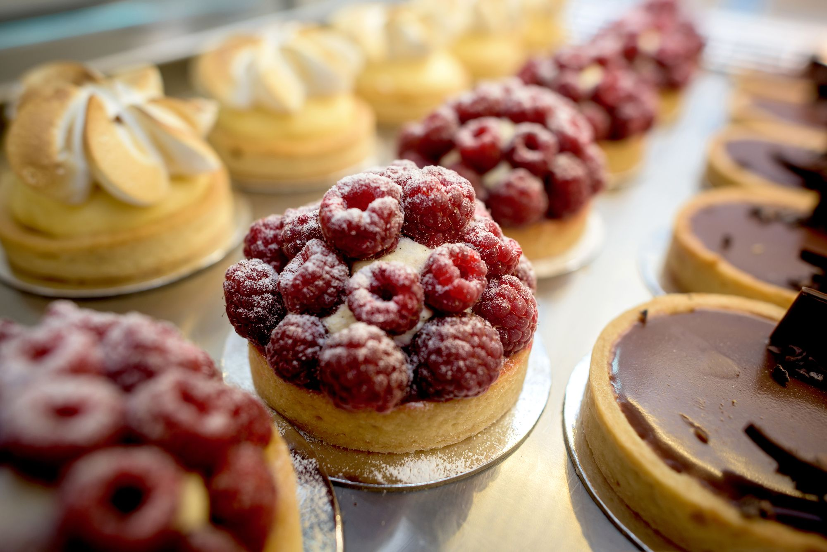
VIKTIGA LÄRDOMAR
Börja i liten skala. Marknadsstånd, popup-butiker och provevenemang är kraftfulla sätt att bygga förtroende och testa ditt erbjudande.
Använd din unika berättelse, kultur och dina värderingar för att sticka ut, det är din styrka/superkraft.
Gå med i ett stödnätverk eller ett acceleratorprogram för att utveckla dina färdigheter och ditt självförtroende inom försäljning.
Kom ihåg: direktförsäljning kan leda till större möjligheter, som grossistpartnerskap eller regelbundna prenumerationer.
Och viktigast av allt: Övning. Övning. Övning . Du blir bättre för varje samtal.

Slide 47
Nästa
Steg 7: Kraften i samarbeten och nätverk
www.3kitchens.eu​​

